Slide 1
Heapsort
Von Felix und Jonas

Slide 2
Geschichtliches
Entwickelt von J. W. J. Williams im Jahre 1964
Entwickelt, um eine speichereffiziente Methode zum Sortieren von Arrays zu schaffen
1965 optimierte Robert W. Floyd den Heapify-Algorithmus, indem er die Bottom-Up Heap Construction implementierte

Slide 3
Harte Fakten
Zeitkomplexität: O(n log n)
In-place Sortierung, da die Werte nur vertauscht werden
Nicht Stabil
Anwendungsfeld: Embedded Systems, Real-Time Applications

Slide 4
Funktionsweise
Erstellen eines Max-Heaps aus unsortiertem Array durch anordnen der Elemente, dass jede „Parent-Node“ größer ist als seine „Child-Nodes“
Vertauschen des größten Elements „Root-Node“ mit dem letzten Element des Arrays
Verkleinern des unsortierten Bereiches im Array, um jenen wieder zu „Heapifizieren“
Wiederhohlen der Schritte, bis das Array sortiert ist

Slide 5

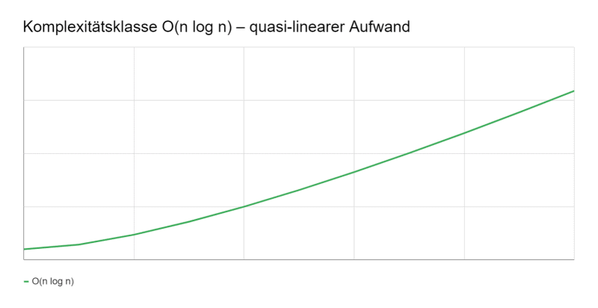
Visualisierung

Slide 6
Quellen
Quellcode: https://github.com/Ranchonyx/heapsort-cpp
https://www.algostructure.com/sorting/heapsort.php

